Slide 1
Презентация объекта муниципального имущества
(нежилое помещение номер 1019 общей площадью 58,6 кв.м с кадастровым номером 37:24:040212:1206, расположенного по адресу: город Иваново, улица Красных Зорь, дом 1, состоящее в местной казне города Иванова и включенное в перечень имущества города Иванова, свободного от прав третьих лиц (за исключением права хозяйственного ведения, права оперативного управления, а также имущественных прав субъектов малого и среднего предпринимательства), предназначенное для передачи во владение и (или) в пользование субъектам малого и среднего предпринимательства, организациям, образующим инфраструктуру поддержки субъектов малого и среднего предпринимательства, и физическим лицам, не являющимся индивидуальными предпринимателями и применяющим специальный
налоговый режим «Налог на профессиональный доход»)

Slide 2
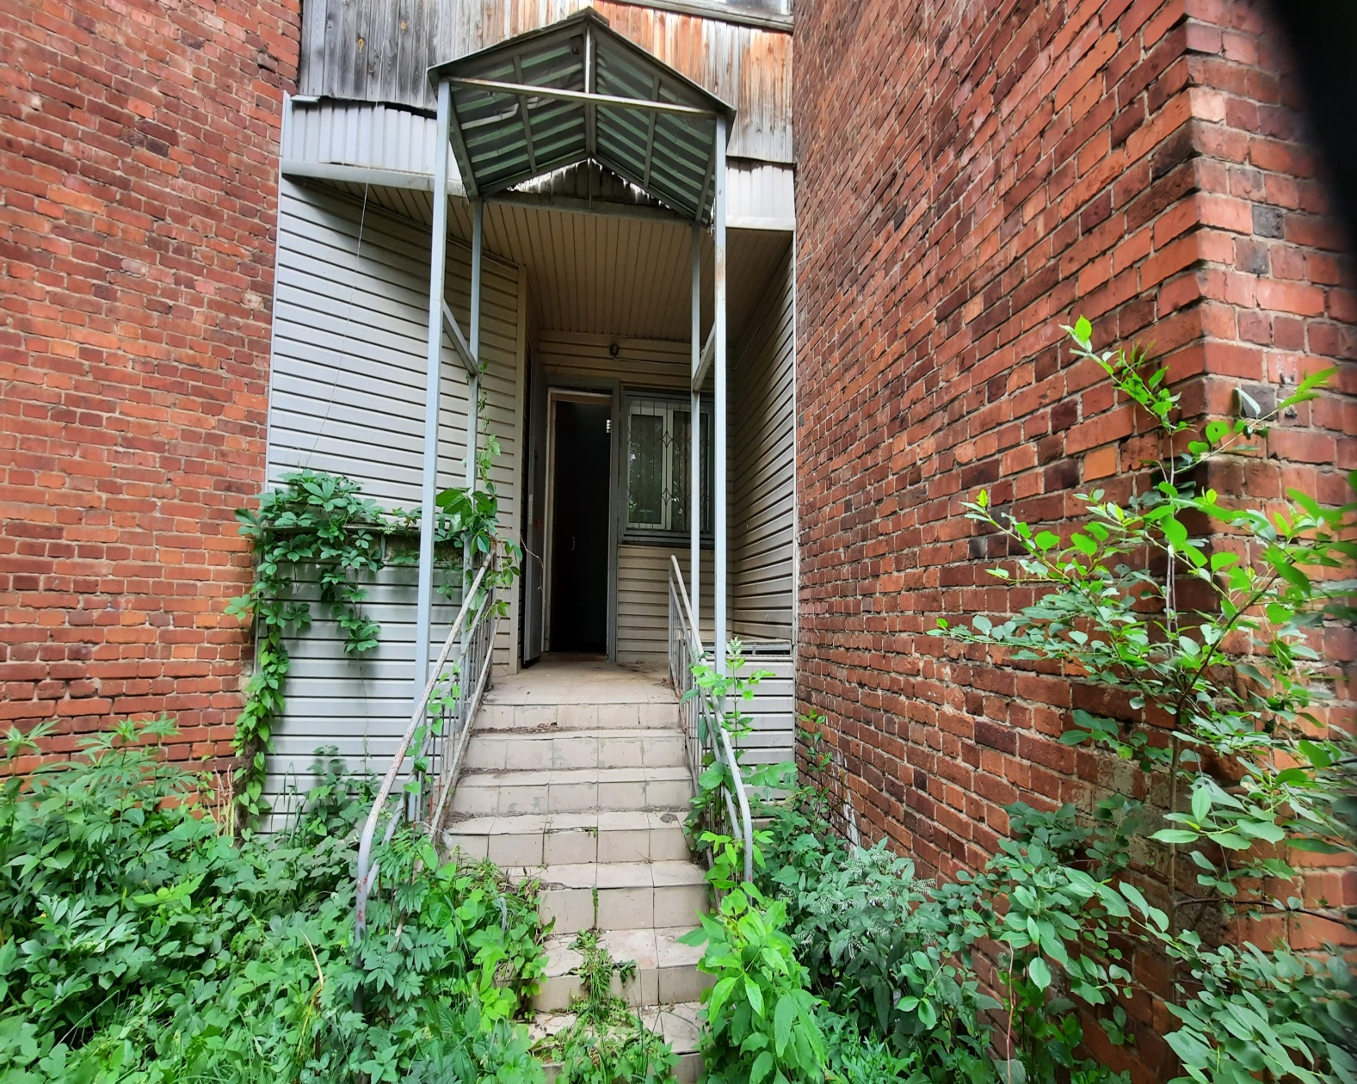
Вход в помещение

Slide 3
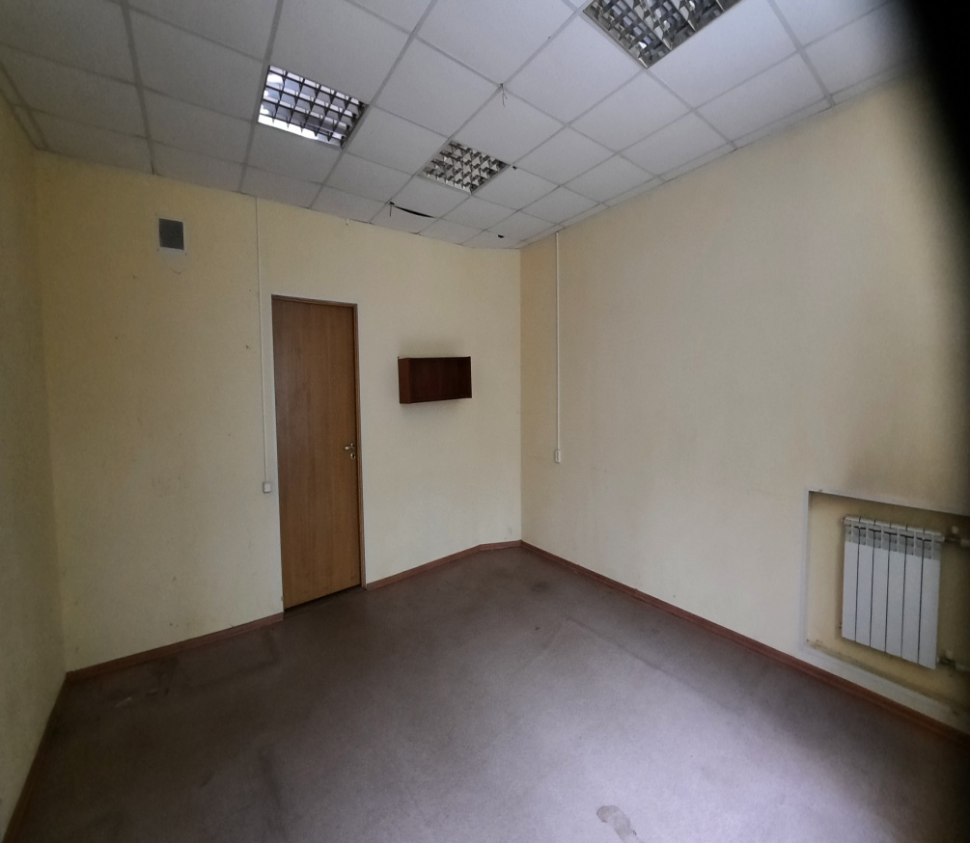
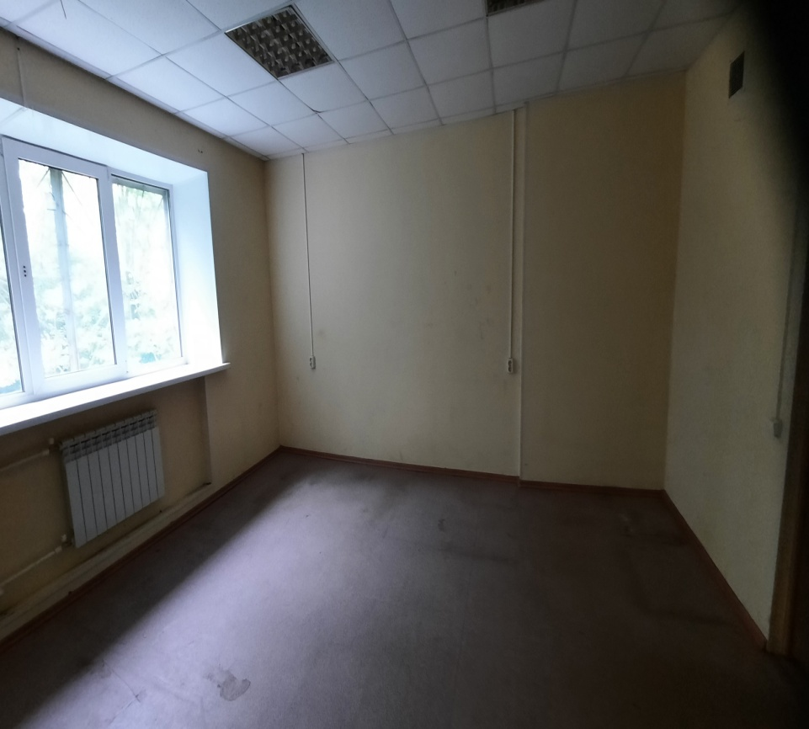
Помещение номер 1

Slide 4
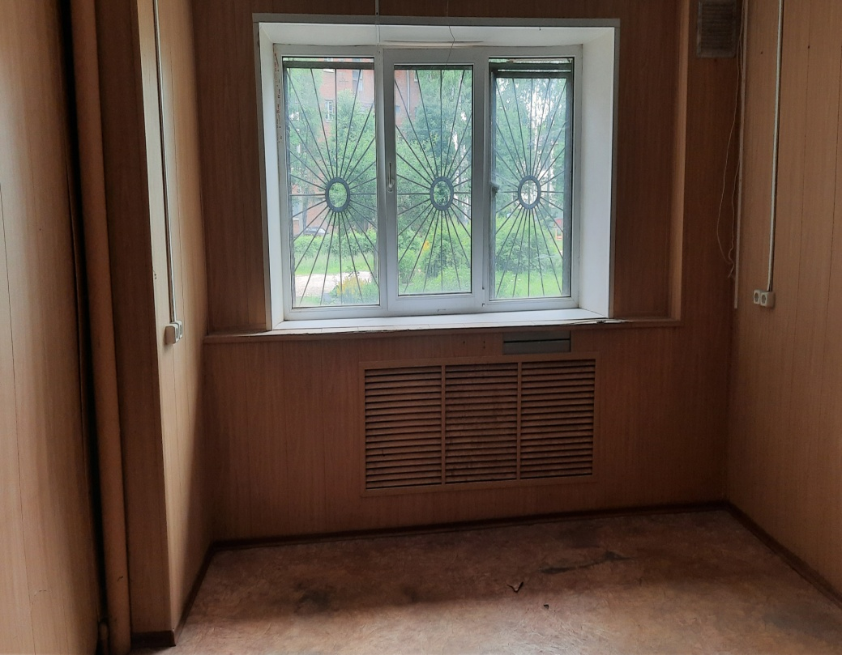
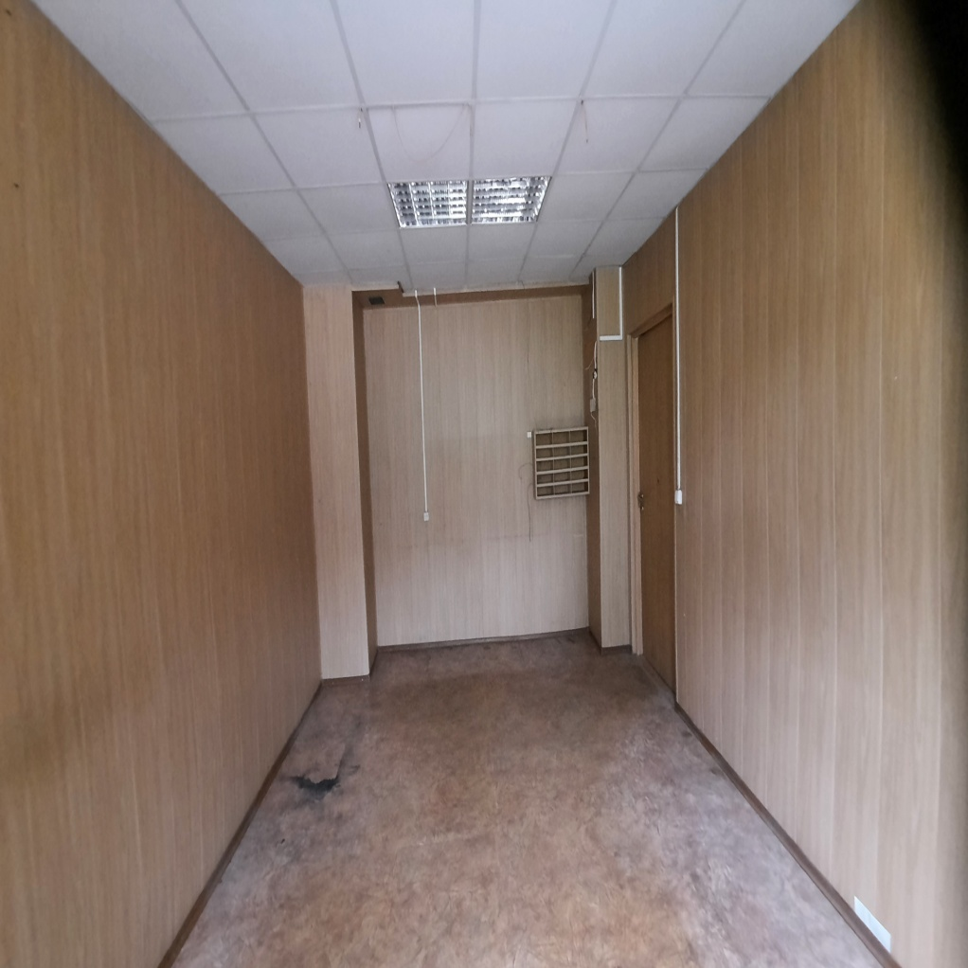
Помещение номер 2

Slide 5
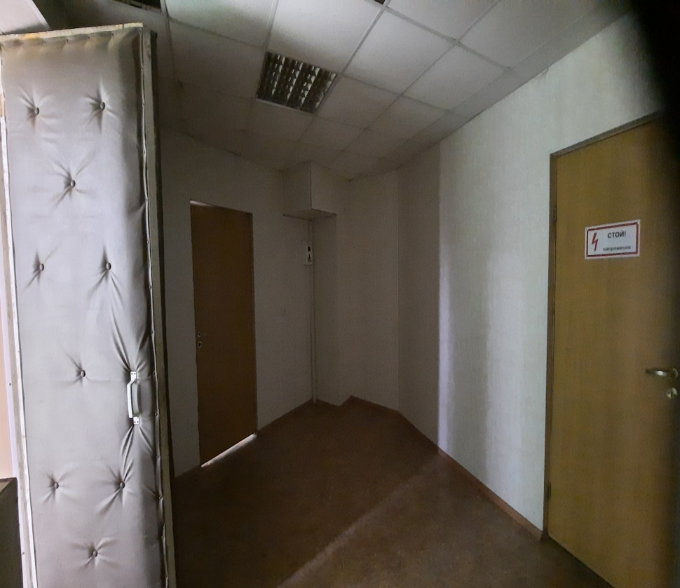
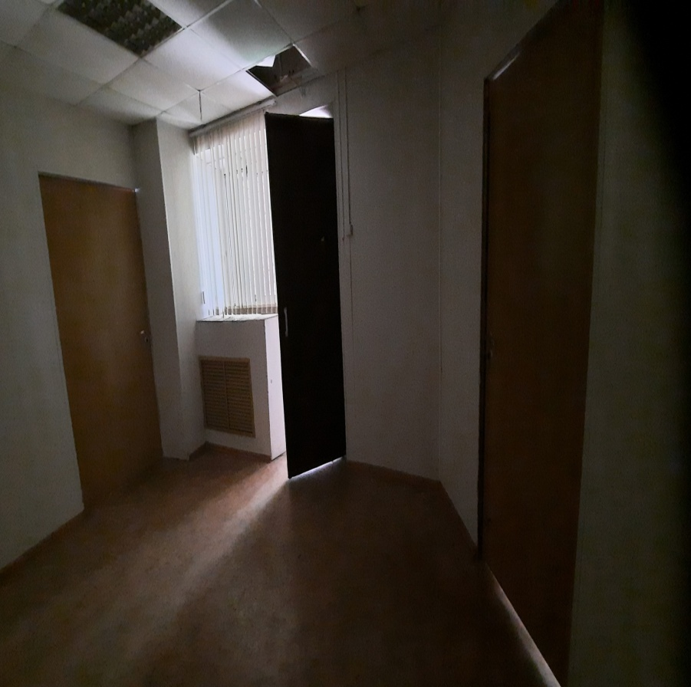
Помещение холла

Slide 6
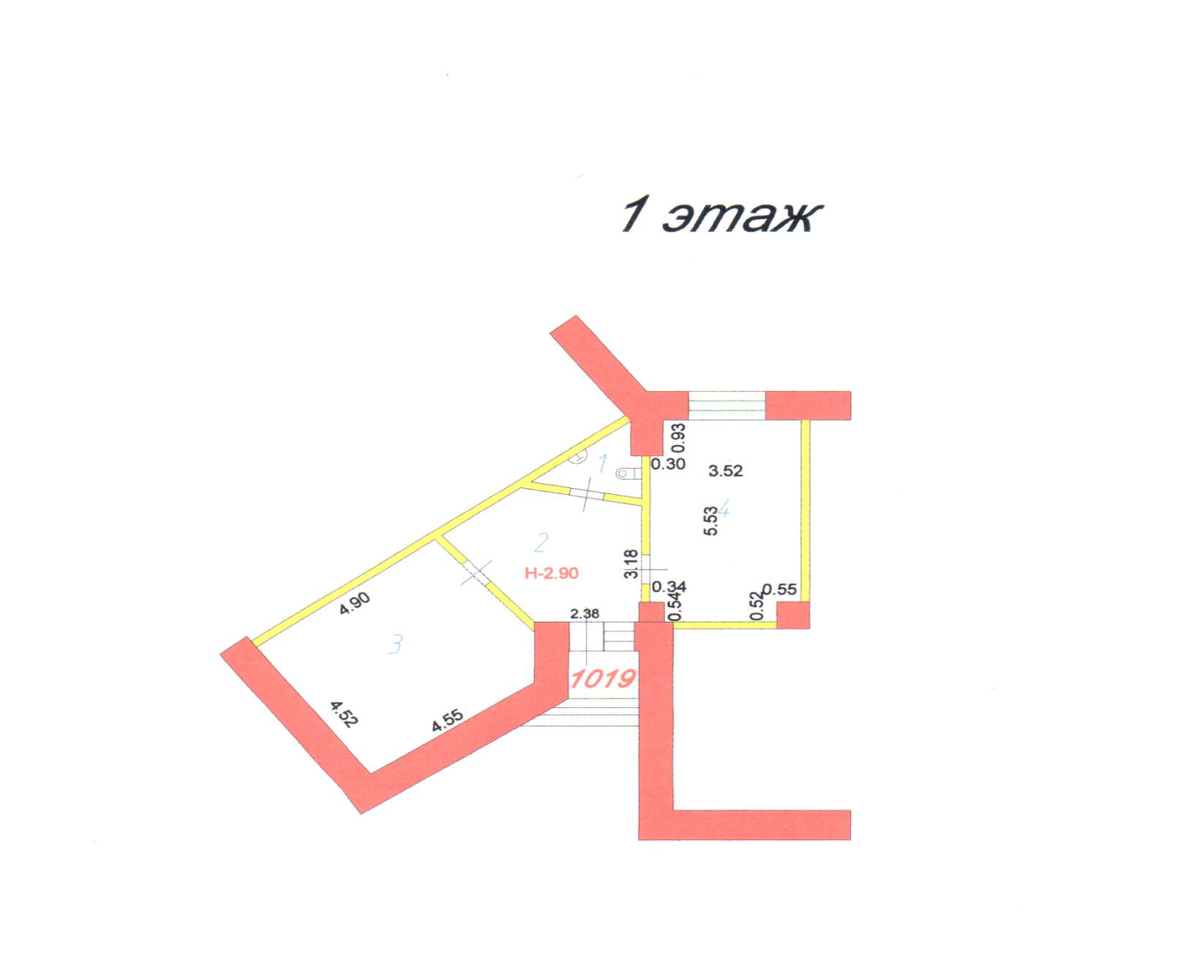
План помещения

Slide 7
Проводится аукцион на право заключения договора аренды нежилого помещения номер 1019 общей площадью 58,6 кв.м с кадастровым номером 37:24:040212:1206, расположенного по адресу: город Иваново,
улица Красных Зорь, дом 1, состоящего в местной казне города Иванова и включенного в перечень имущества города Иванова, свободного
от прав третьих лиц (за исключением права хозяйственного ведения, права оперативного управления, а также имущественных прав
субъектов малого и среднего предпринимательства), предназначенного для передачи во владение и (или) в пользование субъектам малого
и среднего предпринимательства, организациям, образующим инфраструктуру поддержки субъектов малого и среднего предпринимательства,
и физическим лицам, не являющимся индивидуальными предпринимателями и применяющим специальный налоговый режим
«Налог на профессиональный доход»,

